Slide 1
Учение о бытии
Проблема бытия в философии
Понятие бытия в истории философии
Основные формы бытия

Slide 2
1. Проблема бытия в философии
Предпосылки
Мир есть, 2. Мир сохраняется
имеется здесь как относительно
и теперь стабильное
целое (вопрос об основе мира)

Slide 3
1. Проблема бытия в философии
Субстанция –
категория для обозначения первоосновы, которая не нуждается для своего существования ни в чем, кроме самой себя.

Slide 4
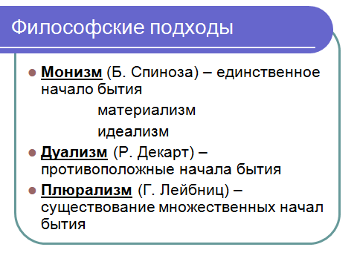
1. Проблема бытия в философии

Slide 5
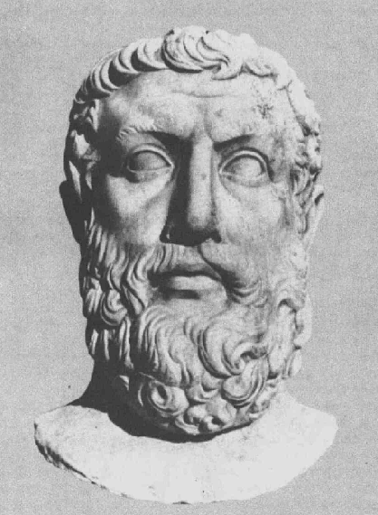
2. Понятие бытия в истории философии
Пример1.
Парменид
(540-470 гг. до н.э.)
Бытие:
Это то, что имеется за миром чувственных вещей
Форма –шар

Slide 6
2. Понятие бытия в истории философии
Свойства бытия:
1.Вечно
2. Едино, неделимо
3. Неподвижно
Умопостигаемо:
не человек открывает истину Бытия, а бытие открывается человеку, если он находится в специфическом бытийственном состоянии – совести или любви.

Slide 7
2. Понятие бытия в истории философии
Следствия:
Стали различать 2 реальности
Чувственная
реальность Бытие
(мир вещей)

Slide 8
2. Понятие бытия в истории философии
2. Учение о бытии открыло возможность для философии стать метафизикой.
Метафизика – философия, предметом которой являются сверхчувственные, предельные основания мира.

Slide 9
2. Понятие бытия в истории философии
3. Был сделан вывод, что земной мир ущербен, нуждается в изменении, приближающему к истинному бытию
А) через практическое преобразование мира
Б) через преобразование человеком внутреннего мира.

Slide 10
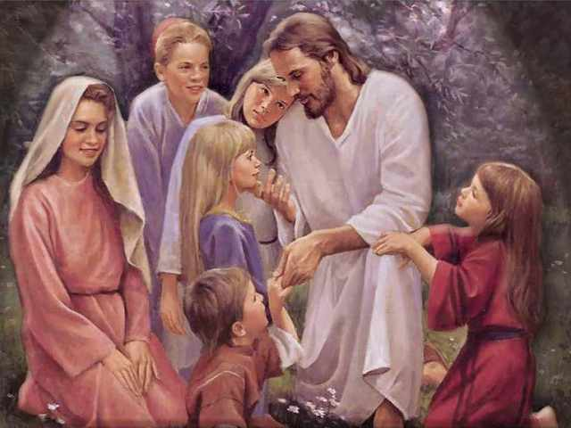
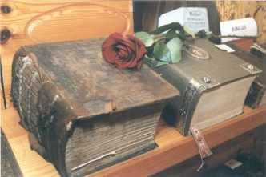
Пример2. Средние века ( Фома Аквинский)

Slide 11
2. Понятие бытия в истории философии
«Бог сказал Моисею: Я есмь Сущий»
Бытие == Бог

Slide 12
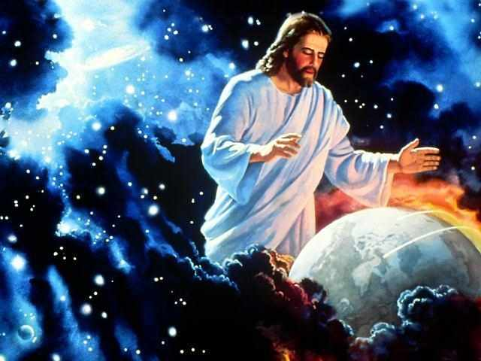
В Ветхом Завете первая книга называется БЫТИЕ
В начале сотворил Бог небо и землю.

Slide 13
2. Понятие бытия в истории философии
Пример3. Рене Декарт
« Мыслю, следовательно, существую»
Бытие – субъективная мысль.

Slide 14
2. Понятие бытия в истории философии
Находиться в бытии – значит понимать
«Осененность бытием» создает философскую проницательность.
Следствия:
1. «Онтологический нигилизм»
2. кентавризация бытия

Slide 15
2. Понятие бытия в истории философии
Пример3. Русская религиозная философия
Бытие == тайна
(С.Л.Франк)

Slide 16
Б
предельно общее понятие
О существовании, о сущем вообще
Действительность
Реальность
существование
природное
духовное
состояние
ВСЁ существует!

Slide 17
3. Основные формы бытия
1. Объективная реальность
а) бытие первой природы
б) бытие второй природы
2. Субъективная реальность
(бытие духовного)

Slide 18

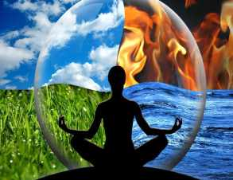
3. Основные формы бытия
1.Объективная реальность
2. Субъективная реальность

Slide 19
3. Основные формы бытия
3. Бытие человека
4. Бытие социального
(историческая реальность)
5. Виртуальная реальность

